Slide 1
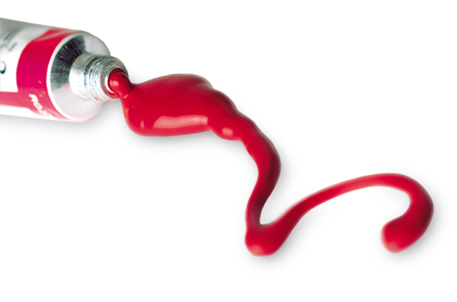
开设智能硬件课程的建议

Slide 2
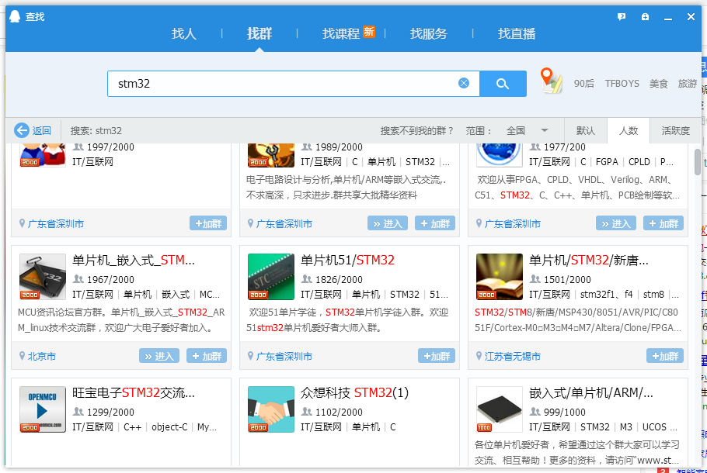
智能硬件课程（项目：智能云血压计）
ARM Cortex-M
STM32
符合目前趋势，就业更接地气
1000-1999人：8个
900-999人：15个
800-899人：7个
600-799人：4个
400-599人：32个
300-399人：18个
100-299人：80个
5
项目：智能云血压计
云
4
云+微信端软件开发
3
项目：智能血压计
端
2
ARM Cortex-M课程
55700
1
Linux，C语言，数据结构
课程周期：3个月
33856

Slide 3
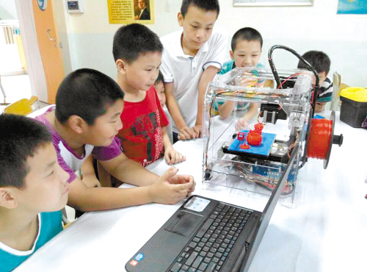
课程适用对象
首次就业、再就业的学习者
创客、爱好者
企业技术人员
含企业培训
青少年创客（C计划的初高中阶段课程）
另外：
周期3个月，更适合业余班学员（VIP）

Slide 4
课程实施
线上、线下结合授课方式
在线学习、在线答疑
每周到中心学习 1 天 （待定）
条件成熟时在北京开设线下脱产课程
打造精品班、提高口碑
企业培训

Slide 5
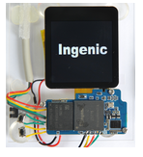
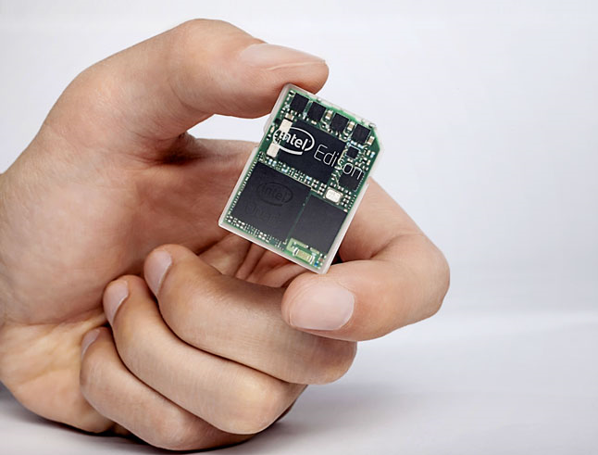
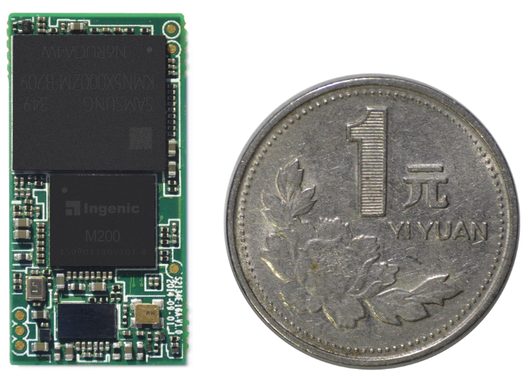
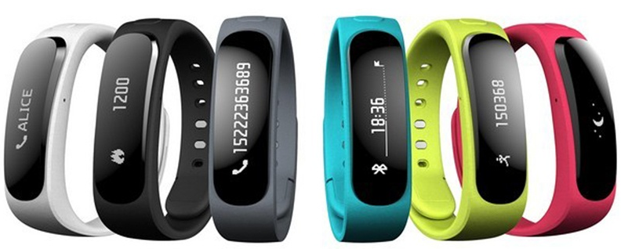
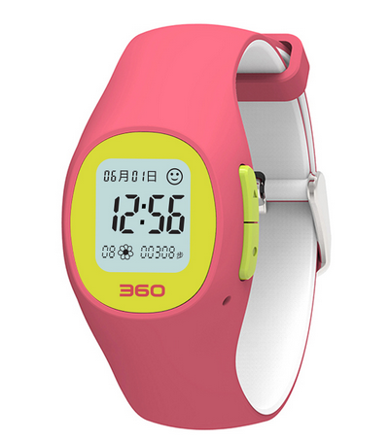
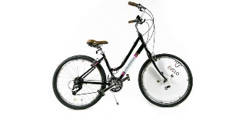
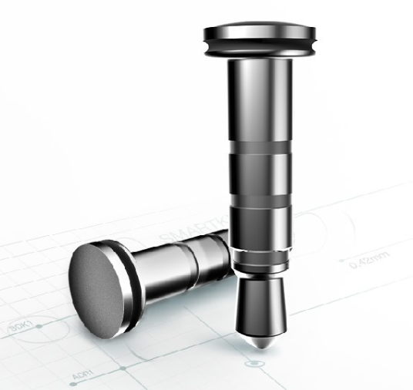
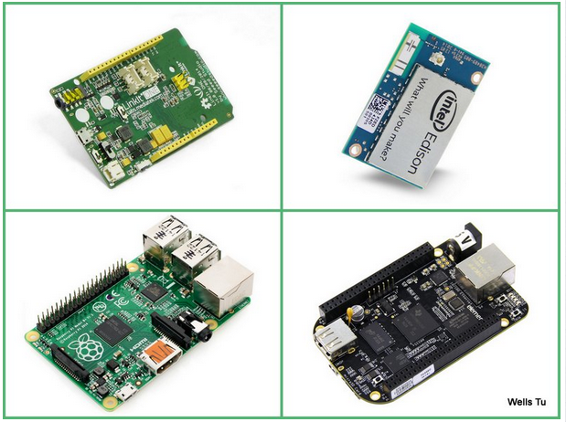
辅助：与行业内技术企业展开合作？
技术有前景
有技术推广需求
IoT芯片企业
连接技术提供企业
云平台企业，BAT？
A
设备厂商
设备厂商
设备厂商
设备厂商
B
连接技术企业
RTOS
Linux
可忽略
或融合
T
芯片企业
ARM、飞思卡尔的大学计划
ST

